Slide 1
세력 컨텐츠 기획서
윤정근

Slide 2
문서 개요
해당 문서는 게임 ‘방량엽사전’에서 등장하는 세력의 컨셉, 정책, 캐릭터 설정을 정리한 문서다.
작성 이유 | 세력의 컨셉, 규칙, 설정을 정리하기 위해.
작성 목적 | 본 문서를 읽는 사람에게 내용을 확실히 전하기 위해.
작성 목표 | 개발 방향성을 확실시 하는 것.

Slide 3
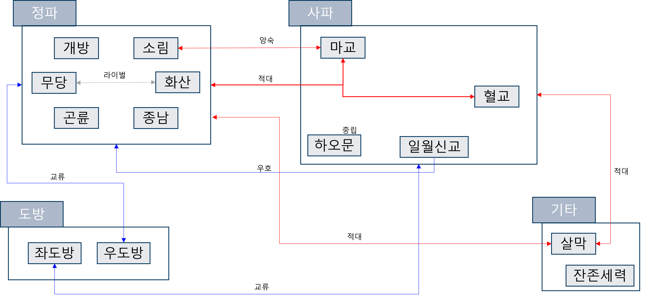
세력
세력이란?
게임내에 존재하는 다양한 성향의 조직들.
규칙 | 세력 관련 퀘스트를 클리어하거나 관련 무공 수련 등으로 해당 세력의 우호도를 올릴 수 있다.
 | 특정 세력의 우호도 상승 시 해당 세력과 적대적인 세력의 우호가 줄어 든다.
 | 세력 우호도가 일정량에 도달 할 경우 무공이나 아이템, 특정 퀘스트 해금 등의 보상이 있다.

Slide 4
컨셉 정립
디자인 컨셉
등장 세력들은 크게 정파, 사파, 도방 그리고 기타 세력들로 나눌 수 있다. 정파에 경우 올바른 길을 가는 세력들로 기본적으로 정의로운 이미지를 가지고 있다. 사파에 경우 올지 못하더라도 힘을 위해 희생하는 이미지를 가지고 있다. 도방에 경우 다른 세력들과 동떨어진 중립적인 이미지를 가지고 있다. 기타 세력은 살막과 잔존 세력으로 이루어져 있으며, 살막에 경우 암살을 업으로 삶으며 어둡고 사악한 이미지를 가지고 있다. 잔존 세력에 경우 과거 전쟁으로 소수만 남은 정파, 사파 세력들로 다양한 이미지를 가지고 있다.
도방을 제외한 세력들은 모두 중앙 제국에서 동쪽 나라로 도망쳐온 세력들로 꽤 긴 시간을 동쪽에서 지냈기 때문에 장로 층을 제외하고는 대부분 동쪽 출신으로 이루어져 있다.

Slide 5
세력의 종류
세력
무림 | 정파 | 개방 | 뛰어난 정보력을 가진 봉법과 장법, 권법을 주로 사용한다.
 |  | 소림 | 강하고 빠른 권법과 봉법을 주로 사용한다.
 |  | 무당 | 부드럽고 유연한 연계를 주로 하는 검법을 주로 사용한다.
 |  | 화산 | 화려하고 빠른 도검을 주로 사용한다.
 |  | 곤륜 | 뛰어난 경공을 중심으로 하는 도검을 사용한다.
 |  | 종남 | 방어를 중심으로 하는 도검을 사용한다.
 | 사파 | 마교 | 마공을 사용하는 마인들의 집단.
 |  | 혈교 | 독과 피를 사용하는 주술을 사용한다.
 |  | 하오문 | 무공은 뛰어나지 않지만 다양한 구성원들과 정보력을 가진 단체.
 |  | 일월신교 | 해와 달에 관련된 무공을 사용한다.
도방 | 좌도방 | 주문과 부적들을 사용 하는 술법을 주로 사용하는 도방.
 | 우도방 | 주문과 부적들을 사용 하지 않는 술법을 주로 사용하는 도방.
기타 | 과거 전쟁으로 인해 소수의 인원만이 남은 세력들.

Slide 6
배경
무림
과거 전쟁
무림에 속해 있는 대부분의 사람들은 속세에서 동떨어져 끝없는 수련 속에서 자기 자신을 강하게 만들고 깨달음을 얻기 위해 평생을 받친다. 이는 서로 대립하는 정파와 사파 모두의 공통 사항이었다. 속세에 있는 사람들 또한 무림에서 살아가는 사람들이 속세에 개입하는 것을 싫어한다는 것을 알기에 무림과 속세에 사람들은 암묵적인 규칙을 정하여 서로 간의 교류를 최대한 줄이고 살아 갔고 그들은 대륙에서 가장 강대한 제국이 단 1명의 요괴에 손에 들어가는 순간까지 그 사실을 알지 못했다. 그들이 사태를 파악했을 때는 이미 너무 늦은 때였다. 제국은 이미 대요괴의 손안에서 놀아나고 있었고 더 이상 그들이 외면하지 못 할 정도로 사건은 커져 버렸다. 서로 가는 길의 방향이 달랐을 뿐 목표는 같았기에 제국을 해방하기 위해 서로 연합하여 대요괴에게 도전했다. 전쟁 속에서 정파에 무림맹주와 오대세가, 구방일방 중 아미, 공동, 정창, 청성, 해남파 대부분의 인원들이 살해 당했고 사파에 천마와 마교 대부분이 죽고 혈마와 철마 등 대마두들 중 대부분이 불구가 되었다. 살아남은 일부 잔존세력들은 복수를 위해 동쪽 나라로 도망쳤고 대요괴 또한 피해가 적지 않았기에 그들을 놓아주었다.
정파 전쟁
과거 전쟁으로부터 약 50년이라는 세월이 흘렸고 동쪽으로 도망쳐와 정착에 성공한 세력들은 다시 대요괴에게 도전하기 위해서 힘을 모으며 준비를 하고 있었다. 하지만 대요괴 또한 과거 전쟁에서 적지 않은 피해를 입었기에 이번에는 먼저 움직이기 시작했다. 우선 무림에 각 세력들에게 자신의 분신들을 보내 정파와 사파의 관계를 틀어지게 만들었고 결국 정파와 사파 간의 전쟁이 일어났다. 결국 무림은 세력자체가 크게 수축되어 더 이상 대요괴에게 대적하기 어렵게 되었다.

Slide 7
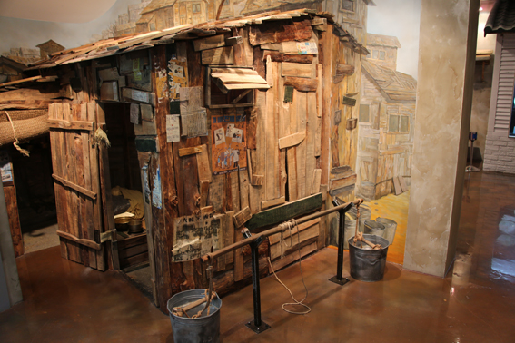
개방
특징
전국각지에 어디에나 있는 거지들의 단체. 무림 내에서 가장 많은 숫자와 광범위한 활동 범위를 가지고 다양한 정보를 수집하고 전달하는 역할을 가지고 있다. 다만 분타주급 이상의 몇몇 인원을 제외하면 실질적인 전투력은 별로 높지 않은 편이다.
역할
게임 내에서 토벌단에 전달되는 정파 관련 임무는 대부분 개방에서 전달하고 있으며 다양한 정보, 특히 사람이나 물건을 찾는 분야에서는 따라올 자가 없다.
무공
특징 | 주로 봉법, 장법, 권법을 사용하여 근거리 전투가 특징이다. 특유의 높은 회피력을 통해 공격을 피하고 근거리에서 지속적인 공격을 하는 전투 방식을 가진다.
종류 | 타구봉법 : 개방 분타주급이 주로 사용하는 봉법으로 비교적 긴 사거리와 일정 확률로 상대를 기절 시키는 무공이다. 취권 : 술을 섭취하여 입는 데미지를 경감 시키고 회피력을 높여 적을 공격 권법. 황룡십팔장 : 개방의 방주만이 사용하는 장법으로 적에게 공격을 연속으로 성공할 수록 공격력이 상승하는 무공이다. 등
배경

Slide 8
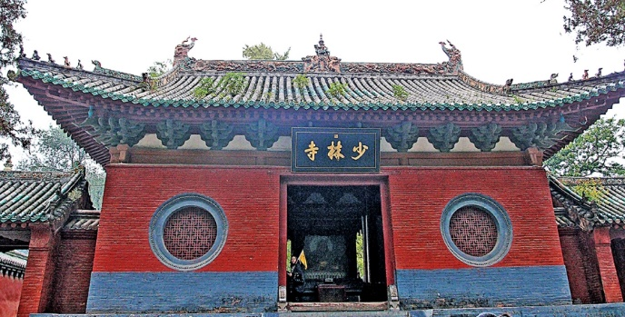
소림
특징
무림에 소속된 스님들의 문파. 정파에 우두머리와 같은 위치에 있는 문파로 전대를 포함하여 대부분의 무림맹주를 배출하였다. 그 역사와 정통성을 인정받아 정파에서 가장 인정 받는 문파이며 정파 최강의 전투력을 가졌다고 평가된다.
역할
게임 내에서 정파의 우두머리로 가장 큰 영향력을 가지고 있다. 소림에 우호도 증가 시 다른 정파 세력들의 우호도 또한 소폭 상승한다.
무공
특징 | 날붙이를 전혀 사용하지 않는 봉법과 권법을 사용한 근거리 전투를 한다. 강한 방어력과 체력을 앞세워 공격을 몸으로 받아내고 짧은 거리지만 강하고 빠른 공격을 하는 전투방식을 가진다.
종류 | 백보신권 : 단련된 주먹으로 상대를 빠른 속도로 강하게 타격하는 권법. 역근경 : 단련된 기를 손으로 방출하여 상대를 공격하는 장법. 여래신장 : 단련된 정신과 기로 부처 기운을 구현하는 장법. 금강불괴 : 몸을 금강석처럼 단단하게 만들어 방어력을 상승시키는 무공. 등
배경

Slide 9
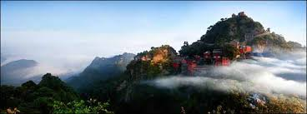
무당
특징
무림에 소속된 도사들의 문파. 무당 특유의 검법과 권법이 유명하며 화산과 함께 정파내 전투력 2위로 평가된다.
역할
개방을 통하여 토벌단에 임무를 전달하고 있다.
무공
특징 | 검법과 권법 근거리 전투 그리고 막대한 기를 사용한 중거리 견제가 특징이다. 상대의 힘을 역으로 이용한 반격에 특화된 전투법을 가지고 있다.
종류 | 태극검 : 상대의 공격을 흘리고 빈틈을 공격하는 검법. 태극혜검 : 상대의 공격을 휘게 만들어 역으로 피해를 주는 검법. 등
배경

Slide 10
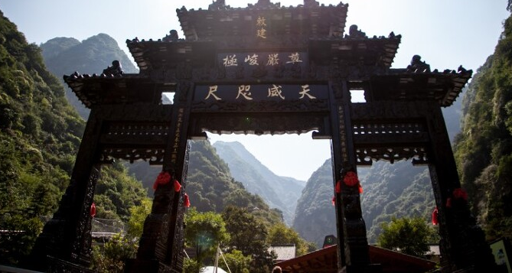
화산
특징
무당과 비슷하지만 속가의 성격이 더 강한 문파. 화산 특유의 화려한 검법이 유명하며 무당과 함께 정파내 전투력 2위로 평가된다.
역할
개방을 통하여 토벌단에 임무를 전달하고 있다.
무공
특징 | 검법을 이용한 광범위하고 화려한
종류 | 태극검 : 상대의 공격을 흘리고 빈틈을 공격하는 검법. 태극혜검 : 상대의 공격을 휘게 만들어 역으로 피해를 주는 검법. 등
배경
화산
특징 | 산을 근간으로 하는 도검술의 명가.
무공 | 매화와 같은 화려하고 빠른 도검술을 사용한다. 칠매검, 낙화검, 이십사수 매화검법 등
세력 우호도 | 정파와 우호적이며, 하오문을 제외한 사파 세력들과 적대적이다. 무당과 도검술을 경쟁하는 사이다.

Slide 11
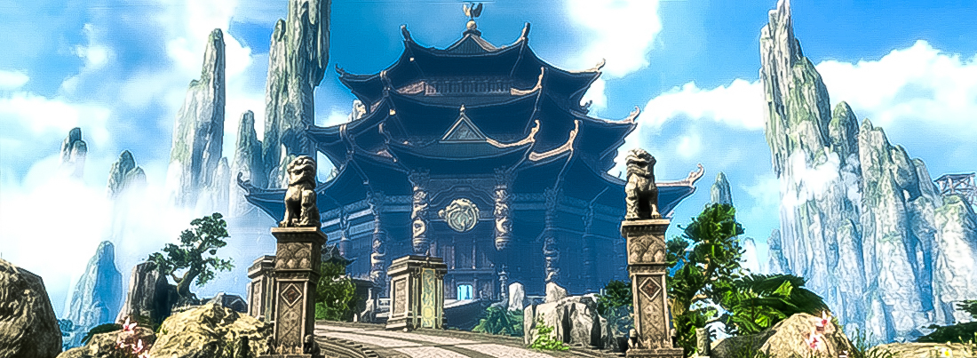
곤륜
곤륜
특징 | 계곡 같은 지형에서 활동하는 세력.
무공 | 뛰어난 경공술로 기동성을 살린 치고 빠지기에 특화된 도검술이 특징이다. 무성무색, 옥쇄곤강, 운룡대팔식 등
세력 우호도 | 정파와 우호적이며, 하오문을 제외한 사파 세력들과 적대적이다.

Slide 12
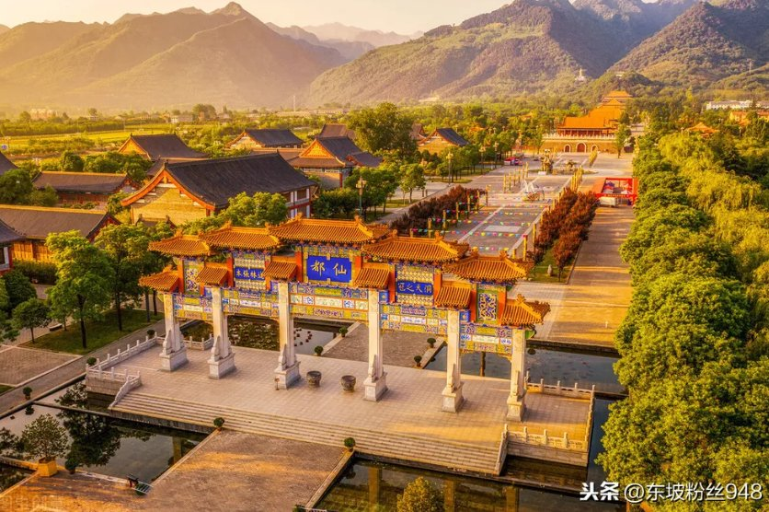
종남
종남
특징 | 산을 근간으로 하는 도검술의 명가.
무공 | 방어와 반격에 특화된 묵직하고 강한 검이 특징인 무공을 사용한다. 유운검법, 천하삼십육검법 등
세력 우호도 | 정파와 우호적이며, 하오문을 제외한 사파 세력들과 적대적이다.

Slide 13
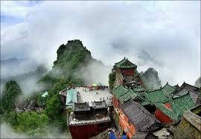
마교
마교
특징 | 천마를 중심으로 마인들이 모인 세력.
무공 | 마공이라는 특수한 내공을 사용한 무공을 사용한다. 파천무공, 천마신공 등
세력 우호도 | 대부분의 타세력들과 적대적이며 특히 소림과 앙숙이다.

Slide 14
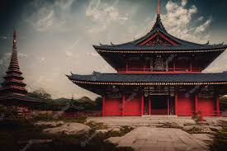
혈교
혈교
특징 | 혈마를 중심으로 피와 독을 이용하는 세력.
무공 | 피를 사용한 주술과 독을 이용한 무공을 사용한다. 역천신공, 혈라신공 등
세력 우호도 | 하오문을 제외한 대부분의 세력과 적대적이다.

Slide 15
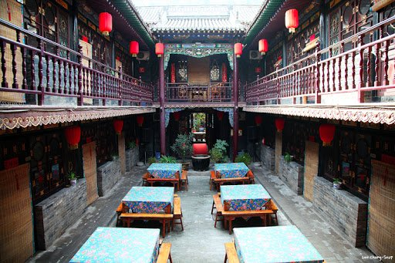
하오문
하오문
특징 | 다양한 구성원들로 구성되어 정보를 중심으로 하는 단체.
무공 | 사실상 특히 무공은 없다.
세력 우호도 | 점조직으로 운영되며 정파에 속하지 않을 뿐 중립을 지킨다.

Slide 16
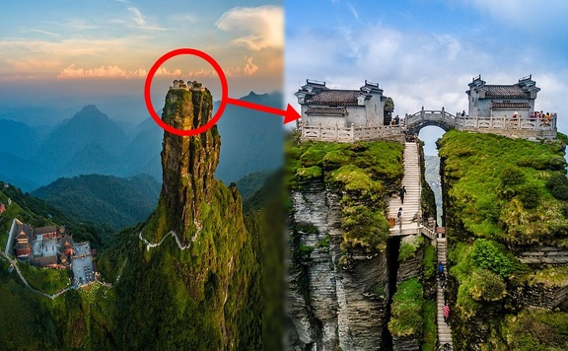
일월신교
일월신교
특징 | 해와 달을 섬기는 세력
무공 | 해를 형상화한 술법과 달을 형상화한 무술을 조합하여 사용한다. 일술, 월무 등
세력 우호도 | 정파에 소속되지 않아 사파로 분류될 뿐 정파에 가까워 정파에 우호적이며 사파에는 중립을 지킨다.

Slide 17
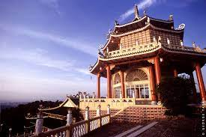
좌도방
좌도방
특징 | 주술에 능한 도방
술법 | 부적과 주문을 적극 활용한다. 적의 행동을 제약하거나 약체화 시키는 등의 저주와 피해를 주는 주술을 주로 사용함.
세력 우호도 | 도방 자체가 중립을 지키지만 사파 계열 세력들과 기술적 교류가 있다.

Slide 18
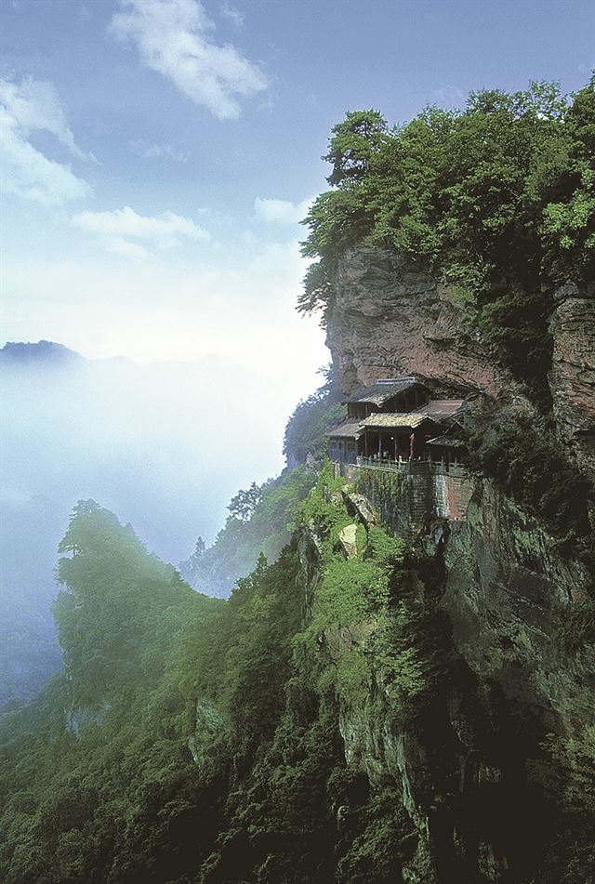
우도방
우도방
특징 | 도법에 능한 도방
술법 | 부적과 주문을 거의 활용하지 않는다. 짧은 거리를 이동하는 기술이나 분신을 만드는 등의 도술과 번개, 바람 등의 자연 현상들을 일으키는 등의 도법을 주로 사용함.
세력 우호도 | 도방 자체가 중립을 지키지만 정파 계열 세력들과 기술적 교류가 있다.

